Slide 1















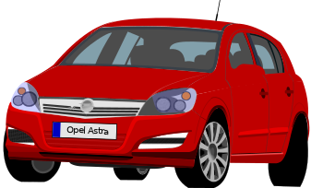











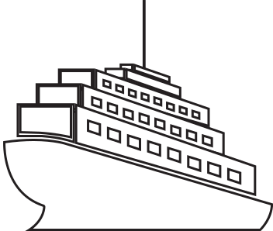


GIAO
THÔNG
VẬN
TẢI
địa lí

Slide 2



KHỞI ĐỘNG
CHUYẾN HÀNG YÊU THƯƠNG
Hôm nay, chú có một số kiện hàng gửi cho các bạn nhỏ có hoàn cảnh khó khăn. Các em hãy trả lời đúng các câu hỏi sau để giúp các bạn nhỏ có thể nhận được quà nhé!

Slide 3

Kể tên một số trung tâm công nghiệp lớn của nước ta.
Hà Nội, Hải Phòng, Biên Hòa, Thủ Dầu Một, TP. Hồ Chí Minh.

Slide 4
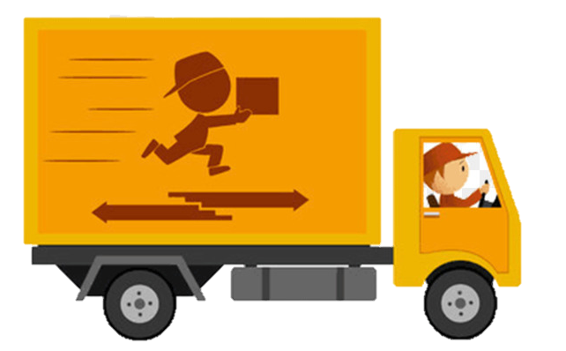
Nêu những điều kiện để TP. Hồ Chí Minh trở thành trung tâm công nghiệp lớn nhất cả nước.
- Dân cư đông đúc, người lao động có trình độ cao.
- Giao thông thuận lợi.
- Ở gần vùng có nhiều lương thực, thực phẩm.
- Trung tâm văn hóa, khoa học kĩ thuật.
- Đầu tư nước ngoài.

Slide 5

KHỞI ĐỘNG
CHUYẾN HÀNG YÊU THƯƠNG
Cảm ơn các bạn nhỏ nhiều nhé!
Bây giờ chúng ta cùng tìm hiểu bài mới xem phương tiện vừa chở hàng thuộc loại hình giao thông nào nhé!

Slide 6
GIAO
THÔNG
VẬN
TẢI
địa lí

Slide 7

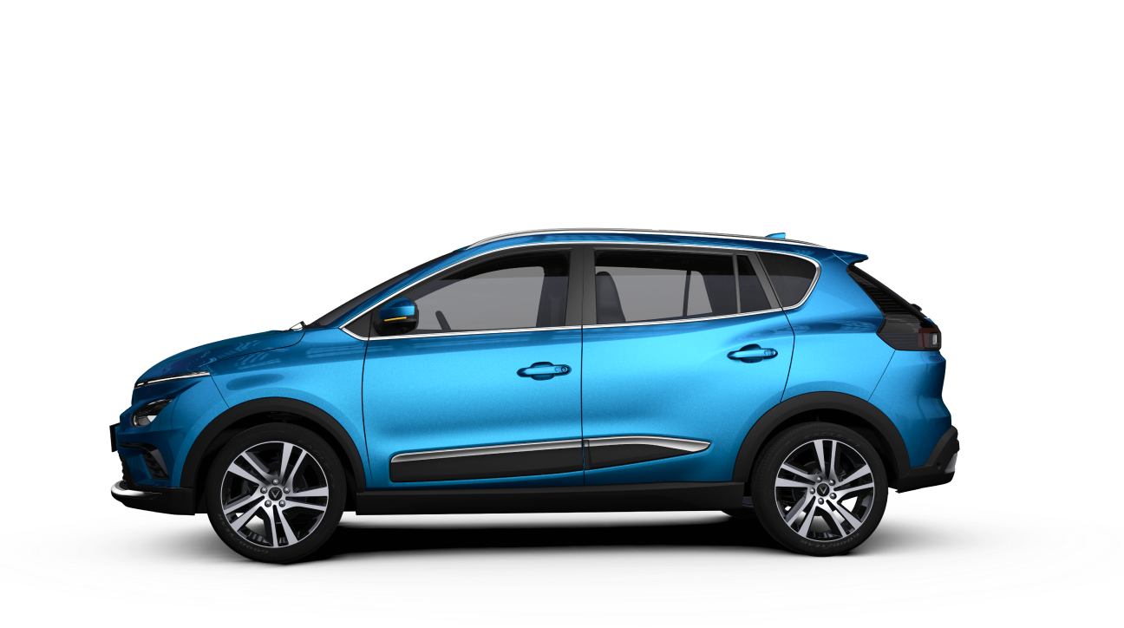
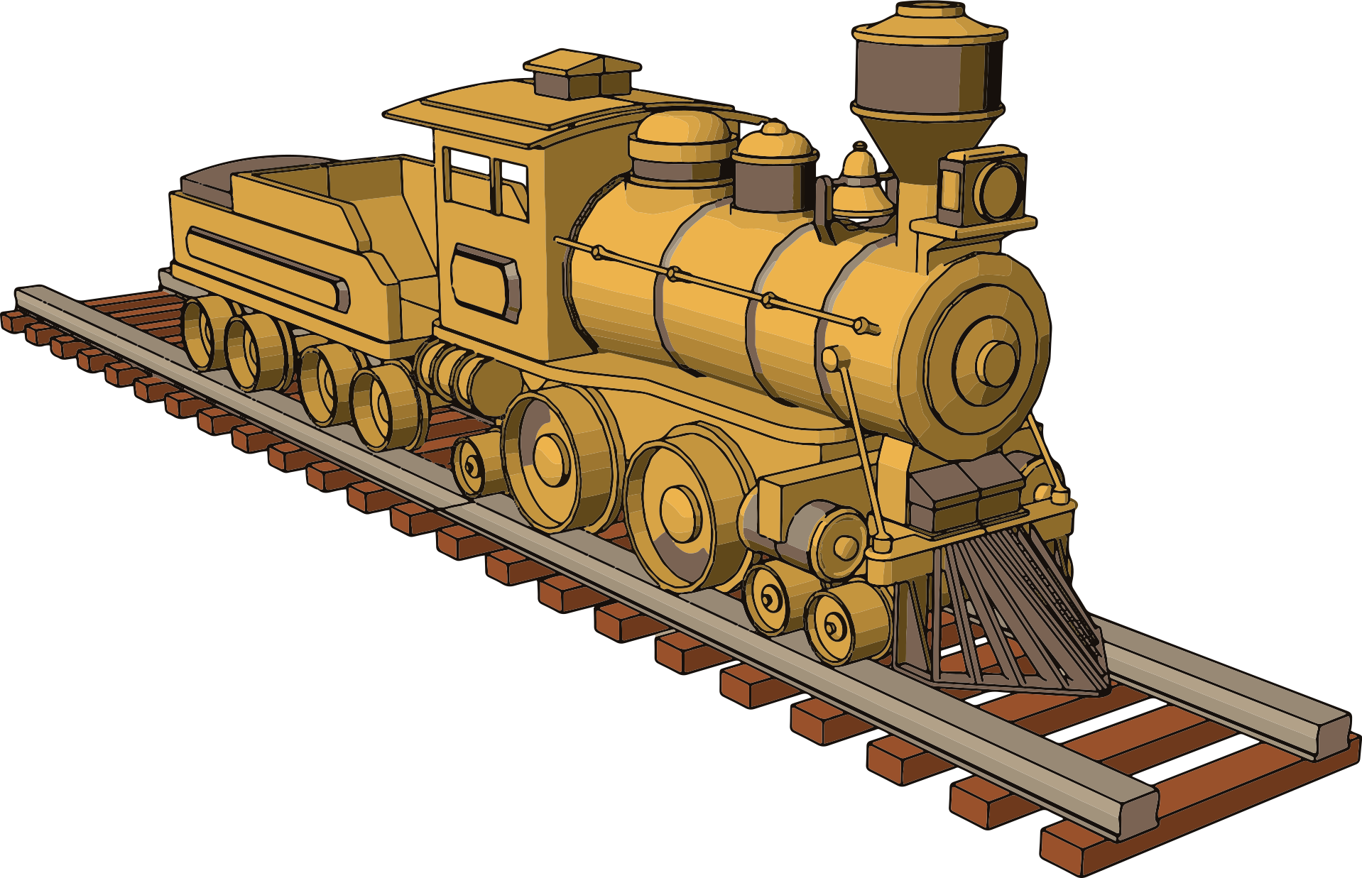
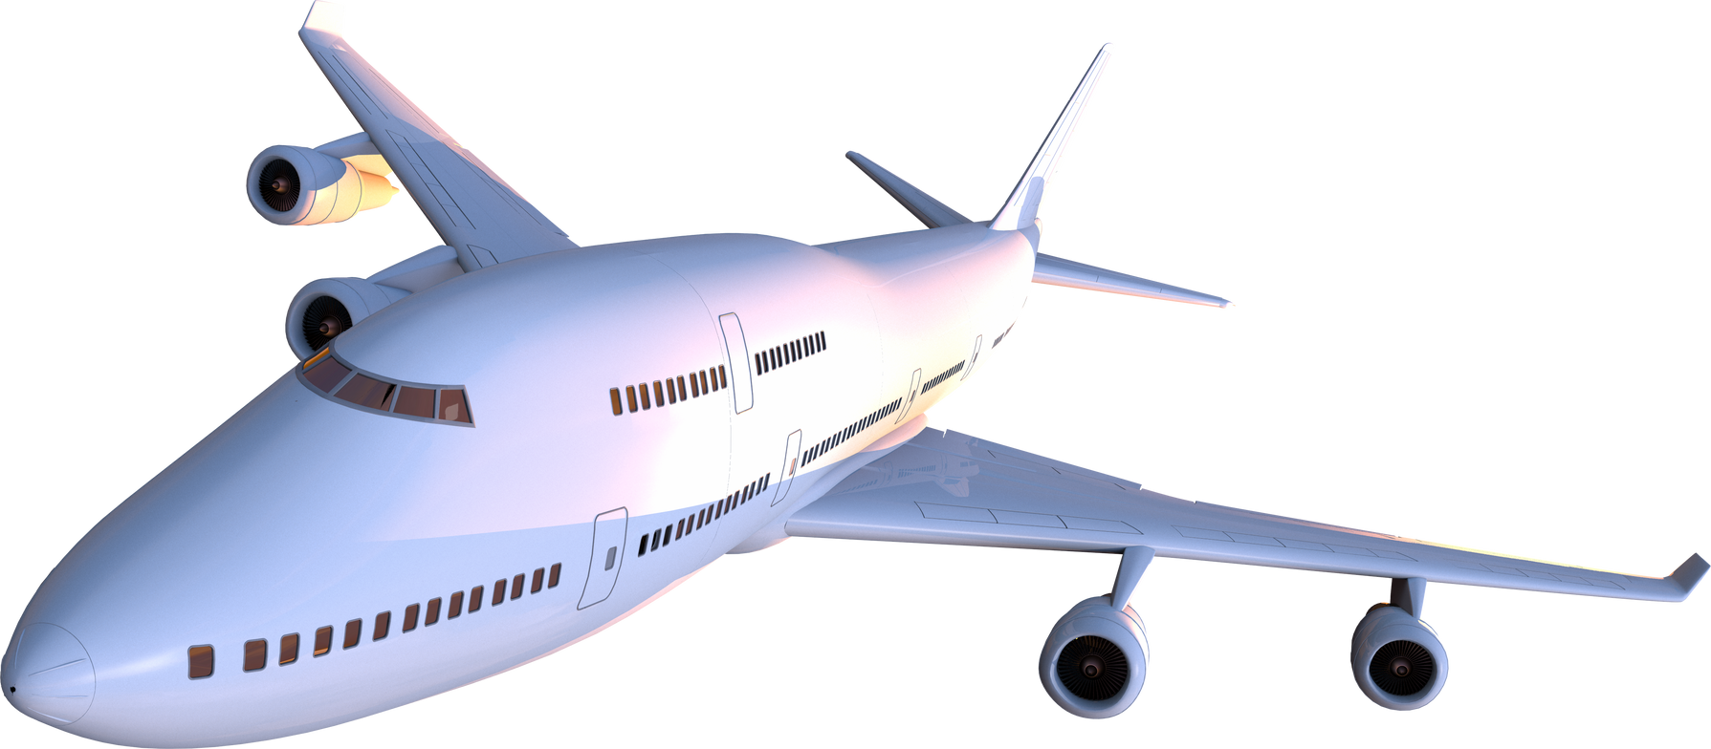
MỤC TIÊU
1. Biết được nước ta có nhiều loại hình và phương tiện giao thông.
2. Nêu được một vài đặc điểm phân bố mạng lưới giao thông nước ta.
3. Xác định được trên bản đồ giao thông Việt Nam một số tuyến đường giao thông, các sân bay quốc tế và cảng biển lớn.
4. Có ý thức bảo vệ các đường giao thông và chấp hành luật giao thông khi đi đường

Slide 8

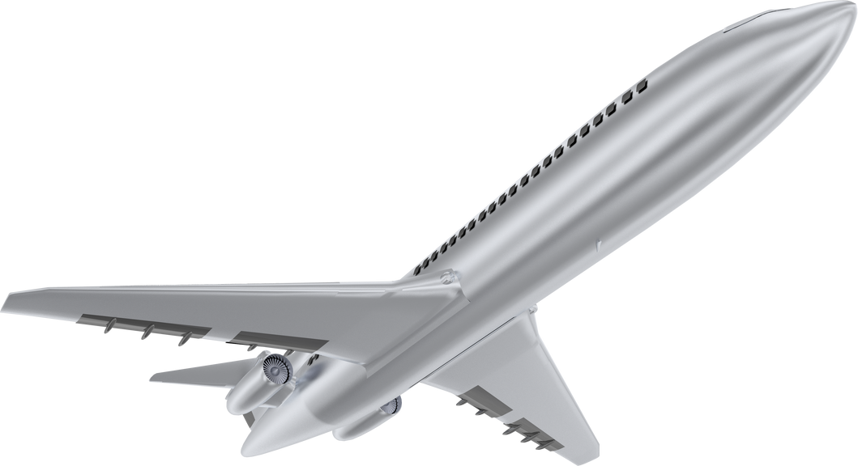



NỘI DUNG
1. CÁC LOẠI HÌNH GIAO THÔNG VẬN TẢI
2. PHÂN BỐ MỘT SỐ LOẠI HÌNH GIAO THÔNG

Slide 9

1.
CÁC LOẠI HÌNH
GIAO THÔNG VẬN TẢI

Slide 10


1. Hãy kể tên các loại hình giao thông vận tải trên đất nước ta mà em biết.
2. Quan sát hình 1, cho biết loại hình giao thông vận tải nào có vai trò quan trọng nhất trong việt chuyên chở hàng hóa.

Slide 11


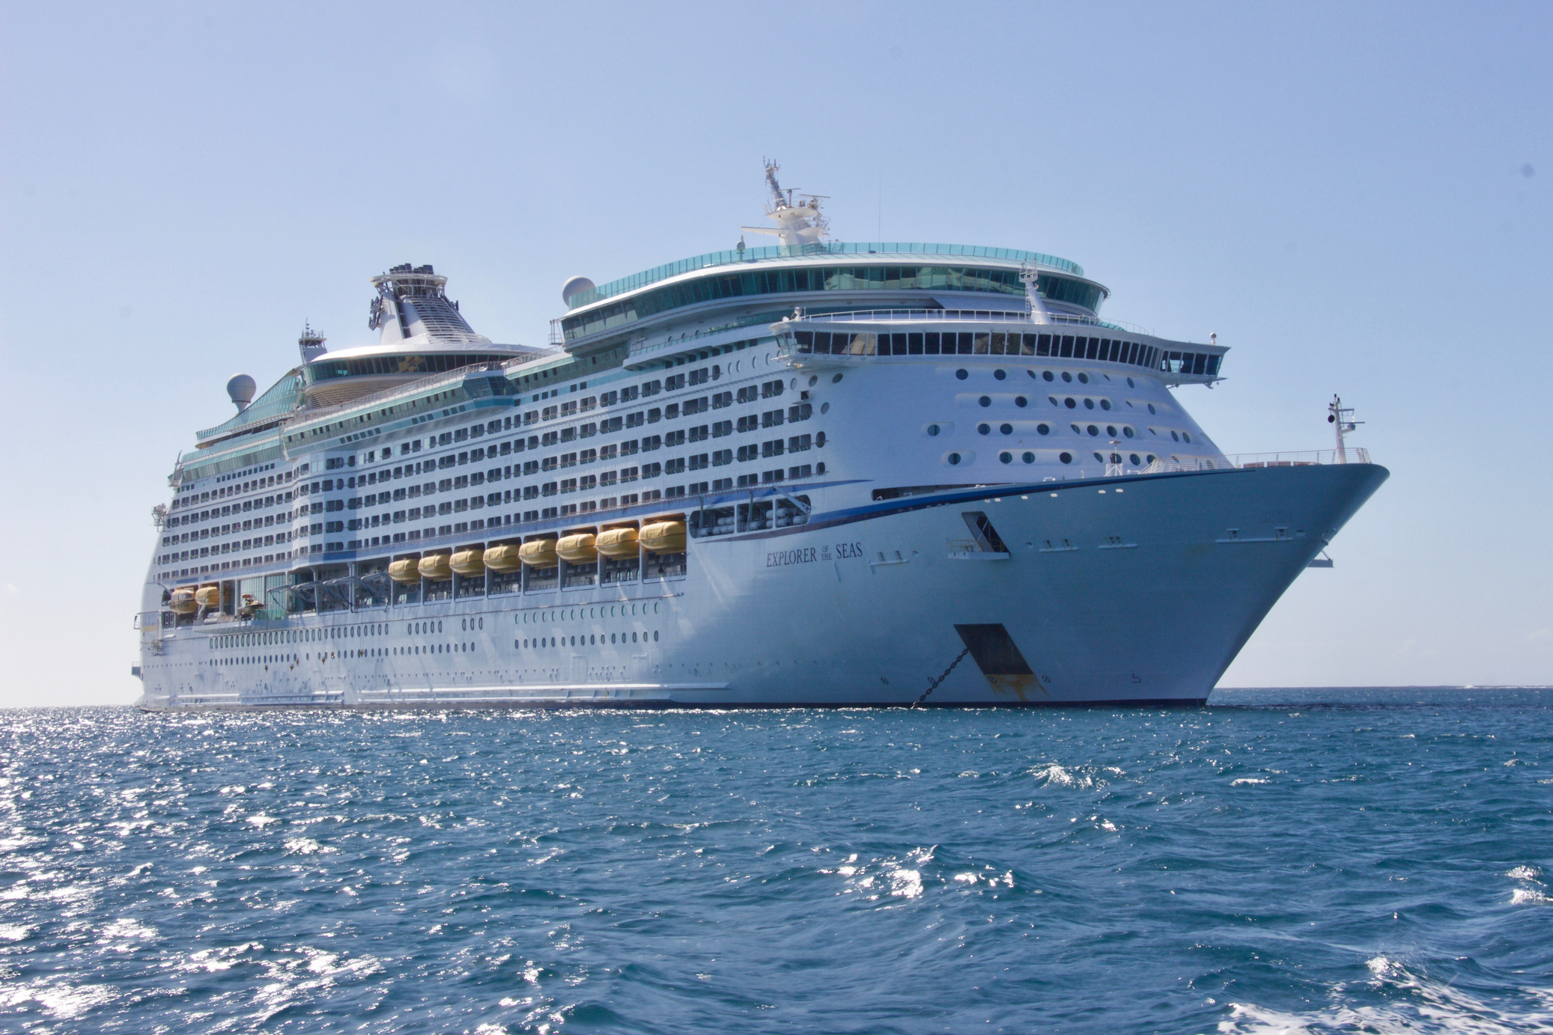


1. Hãy kể tên các loại hình giao thông vận tải trên đất nước ta mà em biết.
- Đường ô tô
- Đường sắt
- Đường sông
- Đường biển
- Đường hàng không

Slide 12
Kể tên các phương tiện giao thông thường được sử dụng.
Các phương tiện giao thông thường được sử dụng:
Đường ô tô
Các loại ô tô, xe máy,…
Đường sắt
Tàu hỏa
Đường sông
Ca nô, tàu cánh ngầm, thuyền, bè,...
Đường biển
Tàu biển
Đường hàng không
Máy bay

Slide 13
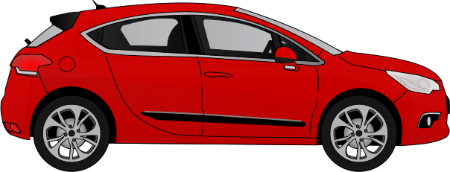
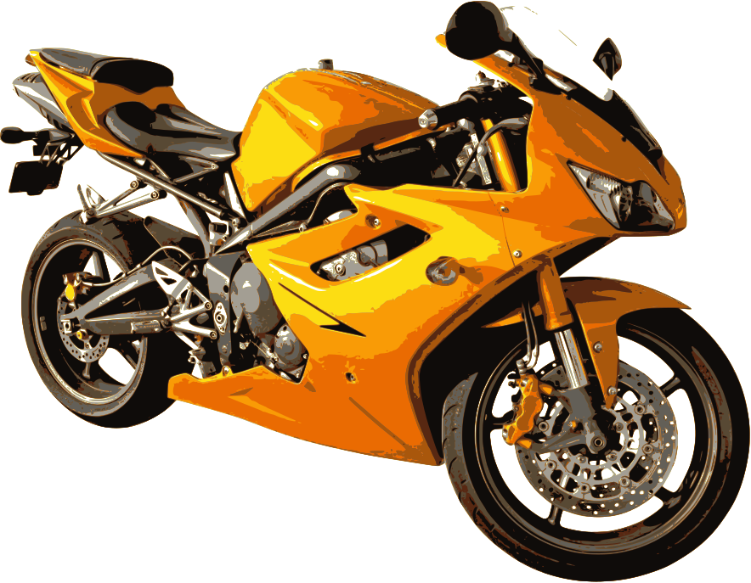
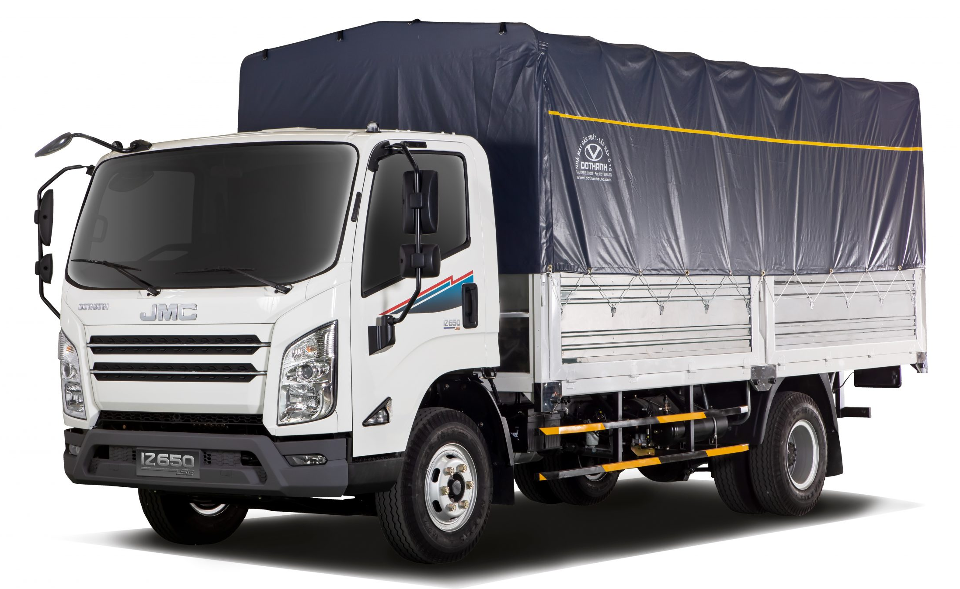

Các loại ô tô, xe máy,…

Slide 14




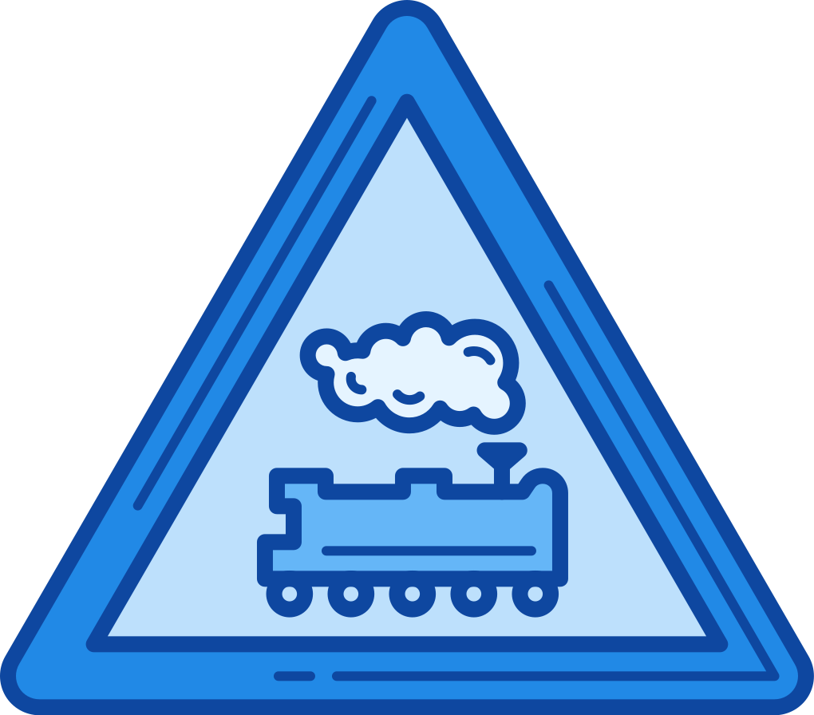
Tàu hỏa, tàu điện

Slide 15



Tàu thủy, thuyền, bè.

Slide 16
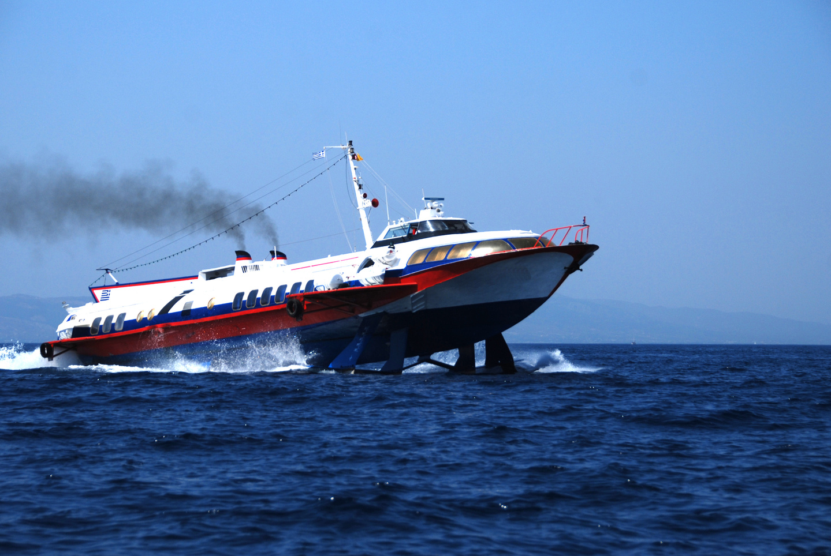
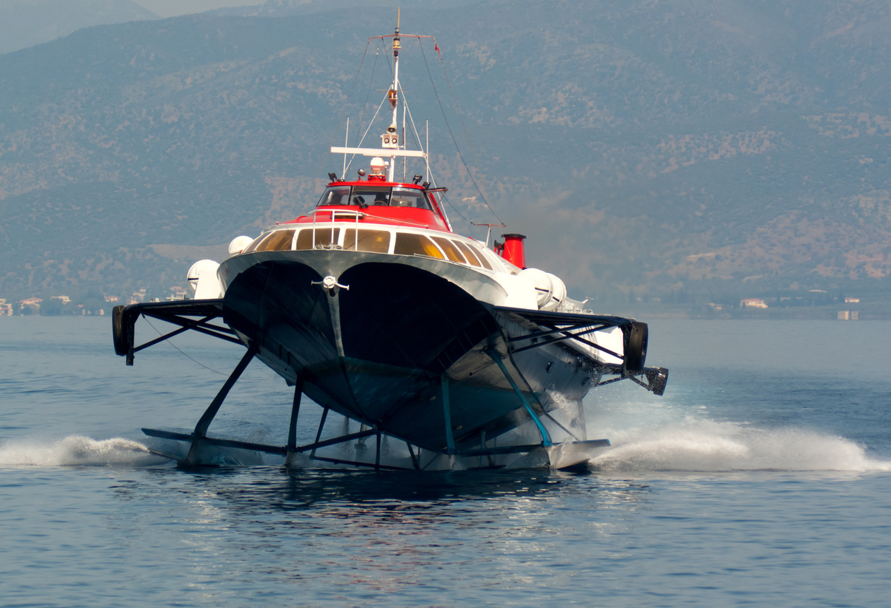
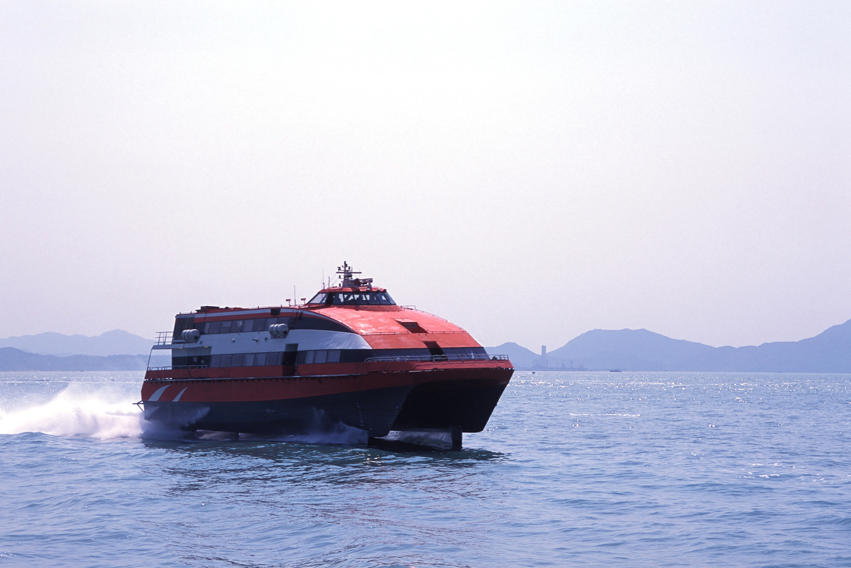
Tàu cánh ngầm

Slide 17

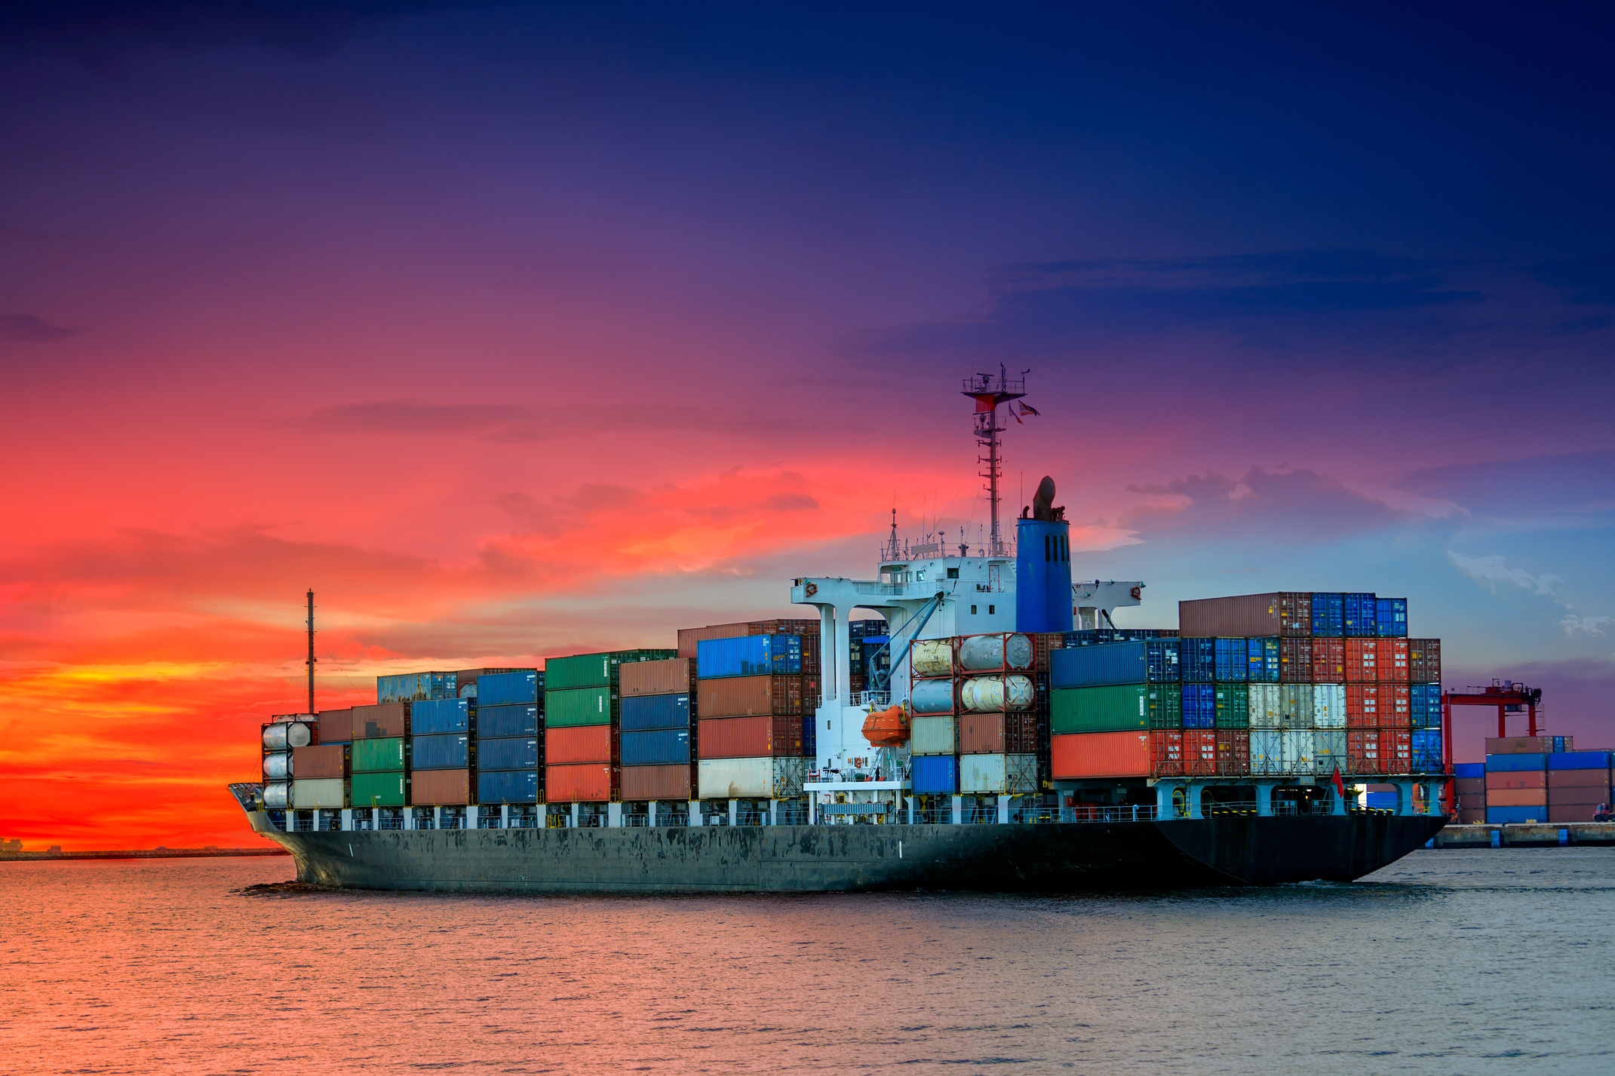
Tàu biển

Slide 18
Máy bay

Slide 19
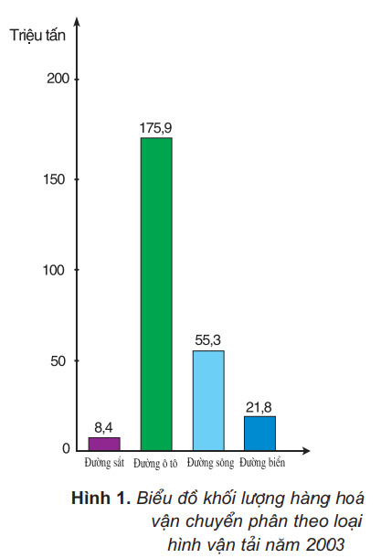
2. Quan sát hình 1, cho biết loại hình giao thông vận tải nào có vai trò quan trọng nhất trong việt chuyên chở hàng hóa.
Đường ô tô có vai trò quan trọng nhất trong việc chuyên chở hàng hóa và hành khách.

Slide 20
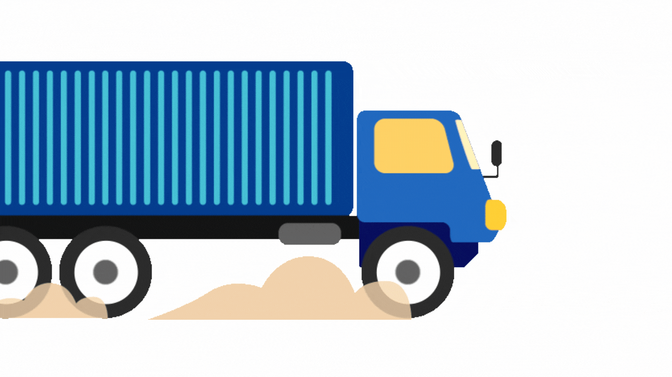

Vì sao loại hình vận tải đường ô tô có vai trò quan trọng nhất?
Vì ô tô có thể đi lại trên nhiều dạng địa hình, len lỏi vào các ngõ nhỏ, nhận và giao hàng ở những địa điểm khác nhau, đi trên các loại đường có chất lượng khác nhau, khối lượng hàng hóa vận chuyển bằng đường ô tô lớn nhất trong các loại hình vận tải, còn phương tiện giao thông đường thủy chỉ đi được ở những đoạn sông nhất định, tàu hỏa chỉ đi được trên những đoạn đường có đường ray.
Notes:
- GV giáo dục thêm: Tuy nước ta có nhiều loại hình và phương tiện giao thông vận tải nhưng chất lượng còn chưa cao, ý thức tham gia giao thông của một số người còn chưa tốt (phóng nhanh, vượt ẩu, …) nên hay xảy ra tai nạn. Chúng ta cần phải phấn đấu nhiều để chất lượng đường và phương tiện giao thông ngày càng tốt hơn. Đồng thời, chúng ta phải có ý thức bảo vệ các tuyến đường giao thông và chấp hành luật giao thông để hạn chế tai nạn giao thông.

Slide 21
KẾT LUẬN
Nước ta có đủ các loại hình giao thông vận tải: đường ô tô, đường sắt, đường sông, đường biển, đường hàng không.
Đường ô tô có vai trò quan trọng nhất trong việc chuyên chở hàng hóa và hành khách.

Slide 22
2.
PHÂN BỐ MỘT SỐ LOẠI HÌNH GIAO THÔNG

Slide 23
Tìm trên hình 2: quốc lộ 1A, đường sắt Bắc - Nam; các sân bay quốc tế: Nội Bài (Hà Nội), Tân Sơn Nhất (TP. Hồ Chí Minh), Đà Nẵng; các cảng biển: Hải Phòng, Đà Nẵng, TP. Hồ Chí Minh.
Gợi ý: Khi nhận xét sự phân bố, các em chú ý quan sát xem mạng lưới giao thông của nước ta phân bố tỏa khắp đất nước hay tập trung ở một số nơi. Các tuyến đường chính chạy theo chiều Bắc - Nam hay chiều Đông - Tây?

Slide 24
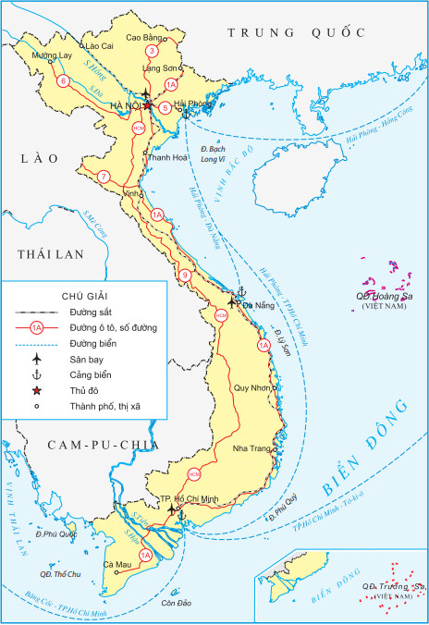
Tìm trên hình 2:
Các cảng biển:
- Hải Phòng
- Đà Nẵng
- TP. Hồ Chí Minh.
- Quốc lộ 1A
- Đường sắt Bắc - Nam
Các sân bay quốc tế:
- Nội Bài (Hà Nội)
- Tân Sơn Nhất (TP. Hồ Chí Minh)
- Đà Nẵng

Slide 25

KẾT LUẬN
- Nước ta có mạng lưới giao thông tỏa khắp đất nước.
- Các tuyến giao thông chính chạy theo chiều Bắc - Nam vì lãnh thổ dài theo chiều Bắc - Nam.
- Quốc lộ 1A, đường sắt Bắc - Nam là tuyến đường ô tô và đường sắt dài nhất, chạy dọc theo chiều dài đất nước.
- Các sân bay quốc tế là: Nội Bài (Hà Nội), Tân Sơn Nhất (TP. Hồ Chí Minh), Đà Nẵng
- Những thành phố có cảng biển lớn: Hải Phòng, Đà Nẵng, TP. Hồ Chí Minh.

Slide 26

Hiện nay nước ta đang xây dựng tuyến đường nào để phát triển kinh tế - xã hội ở vùng núi phía tây của đất nước?
Đường Hồ Chí Minh
Notes:
Gthieu thêm: Đó là con đường huyền thoại đã đi vào lịch sử trong cuộc kháng chiến chống Mĩ, nay đã và đang góp phần phát triển kinh tế - xã hội của nhiều tỉnh miền núi.

Slide 27
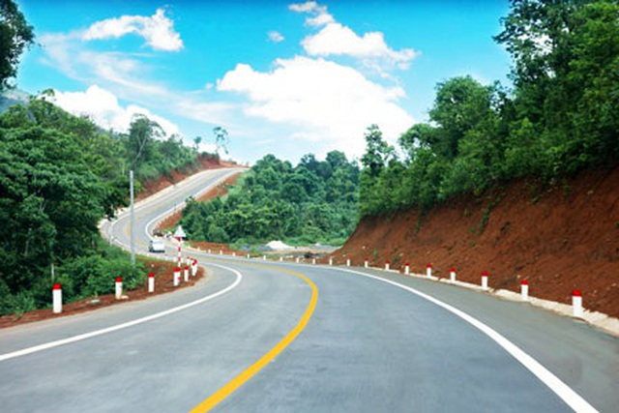
Đường
Hồ Chí Minh

Slide 28

NỘI DUNG
Nước ta có nhiều loại hình giao thông vận tải. Đường sắt Bắc - Nam và quốc lộ 1A là hai tuyến đường sắt và đường bộ dài nhất đất nước.

Slide 29
CỦNG CỐ

Slide 30
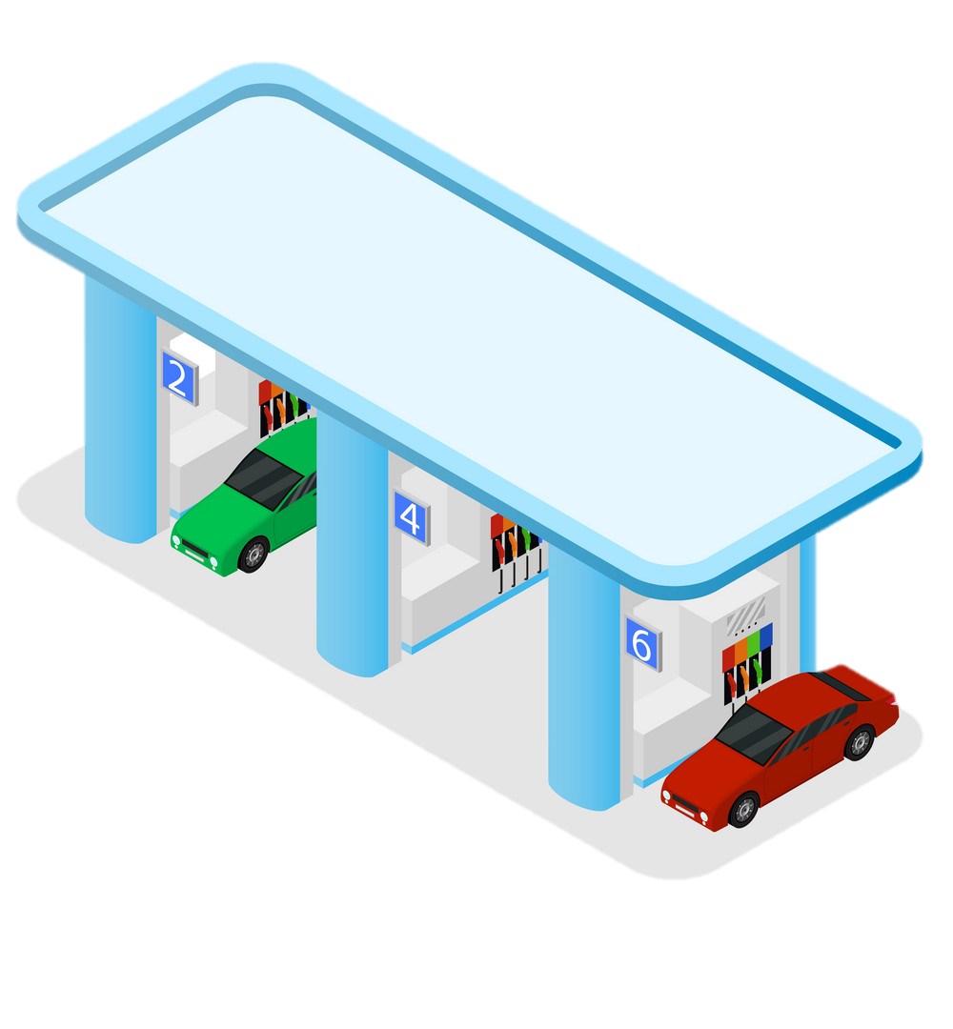


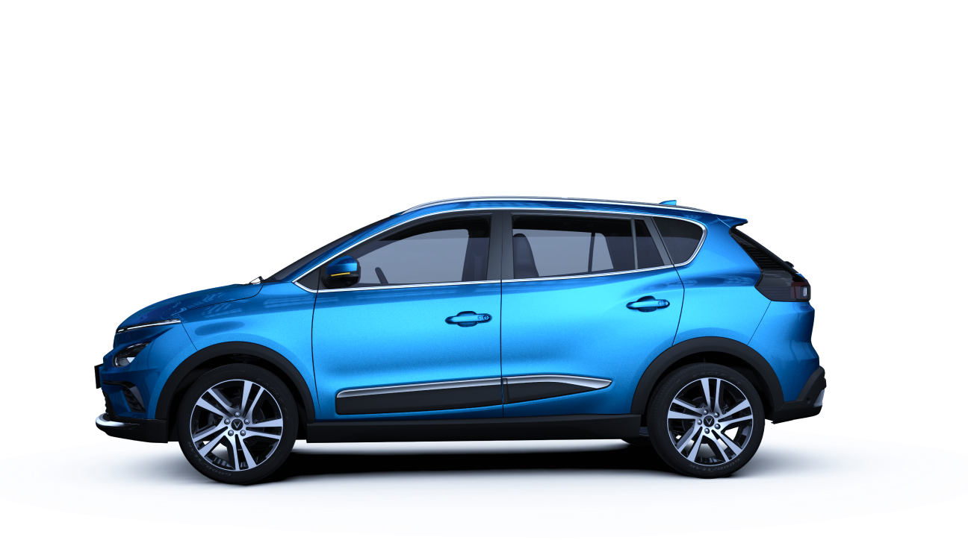
VỀ ĐÍCH

Slide 31







-Click vào A/B/C/D để ra đáp án.
- Click vào XE để ra phần quà.
- Click quà để quay về.
Câu 1: Tuyến đường sắt dài nhất nước ta là:
Âm thanh
khi chọn Đúng
Bắc - Nam
Tây - Bắc
Âm thanh
khi chọn Sai
Đông - Bắc
Đông - Tây
Notes:
-Click vào A/B/C/D để ra đáp án.
- Click vào xe hơi để ra phần quà.

Slide 32
-Click vào A/B/C/D để ra đáp án.
- Click vào XE để ra phần quà.
- Click quà để quay về.
Câu 2: Đâu là sân bay quốc tế của nước ta?
Âm thanh
khi chọn Đúng
Nội Bài
Tân Sơn Nhất
Âm thanh
khi chọn Sai
Đà Năng
A, B, C đúng.
Notes:
-Click vào A/B/C/D để ra đáp án.
- Click vào xe hơi để ra phần quà.

Slide 33
DẶN DÒ
Xem lại nội dung bài.
Chuẩn bị bài: Thương mại và du lịch.

Slide 34
CHÚC
CÁC
BẠN
HỌC
TỐT

